Slide 1
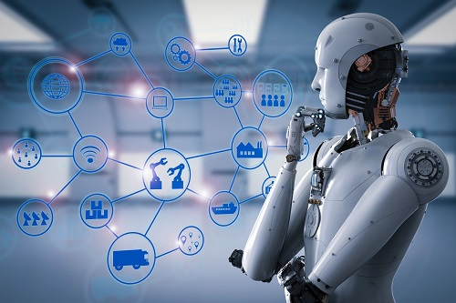
인공지능 개론

Slide 2
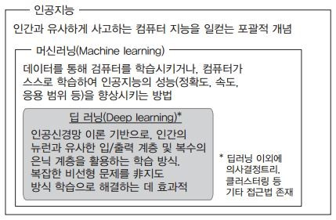

Slide 3
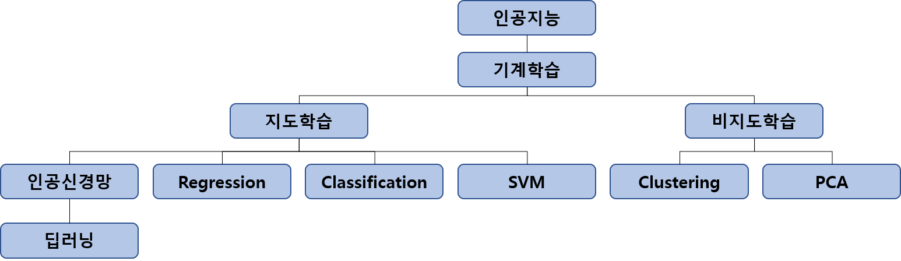
딥러닝 분야는 인공지능의 한 작은 지류이며 2000년대 들어와서 컴퓨터공학자들에게 가장 인기있는 분야가 되었다

Slide 4
그렇다면 딥러닝을 알아볼까요?

Slide 5
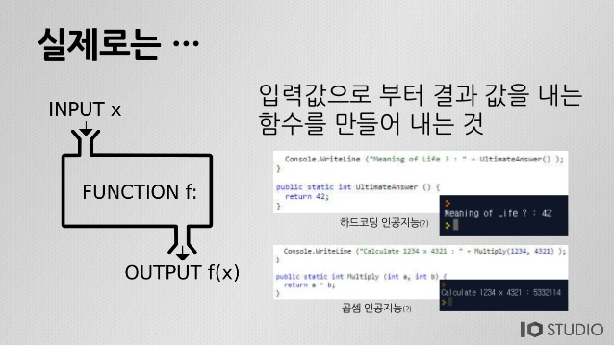
단순한 지능을 표현하면 아래와 같습니다.

Slide 6
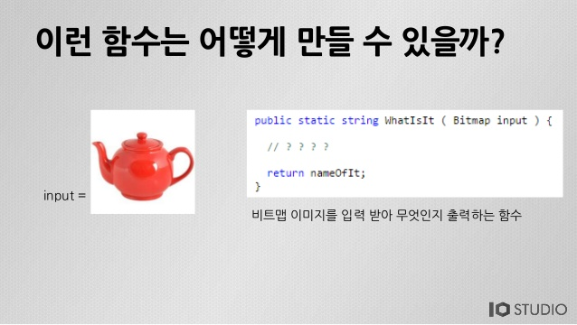

Slide 7
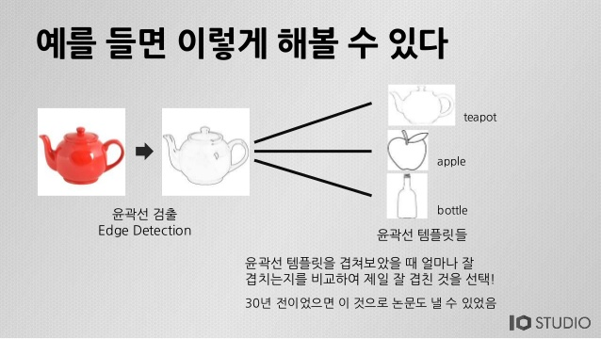

Slide 8
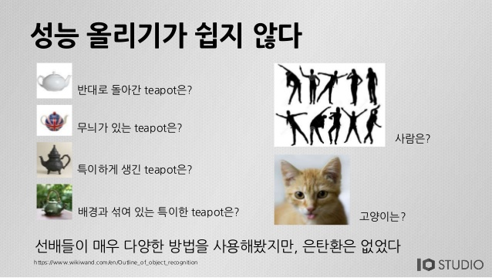
약간의 변화에도 인식하기 힘들어지는 것이 일반적인 비전 시스템

Slide 9
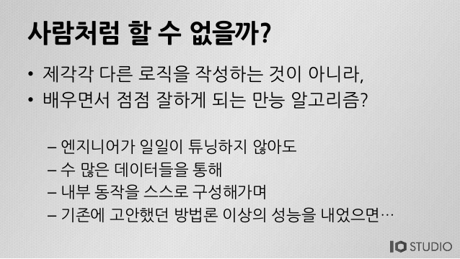

Slide 10
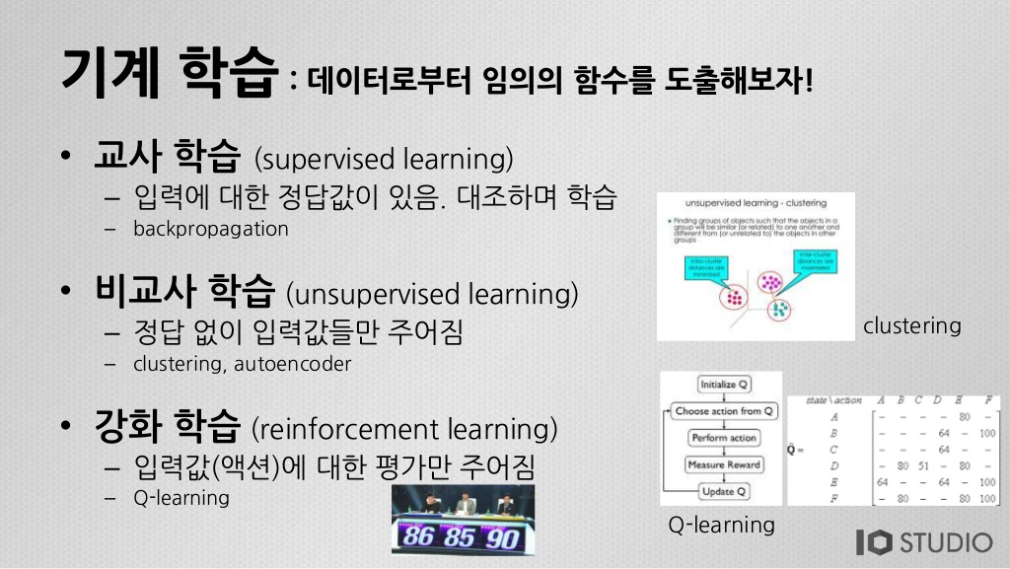

Slide 11
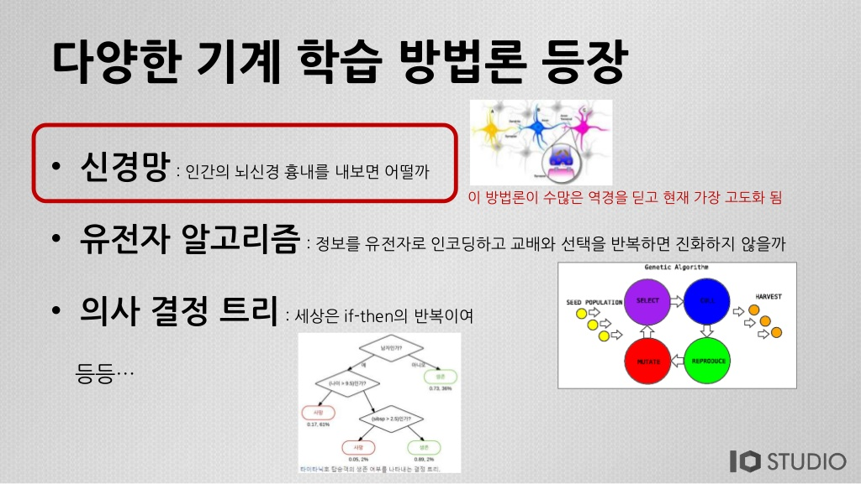

Slide 12
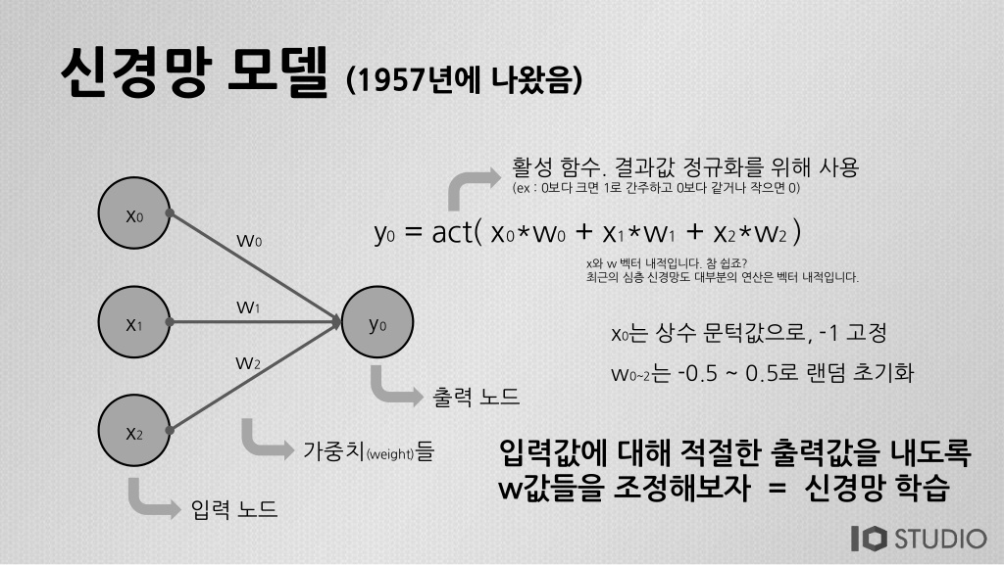

Slide 13
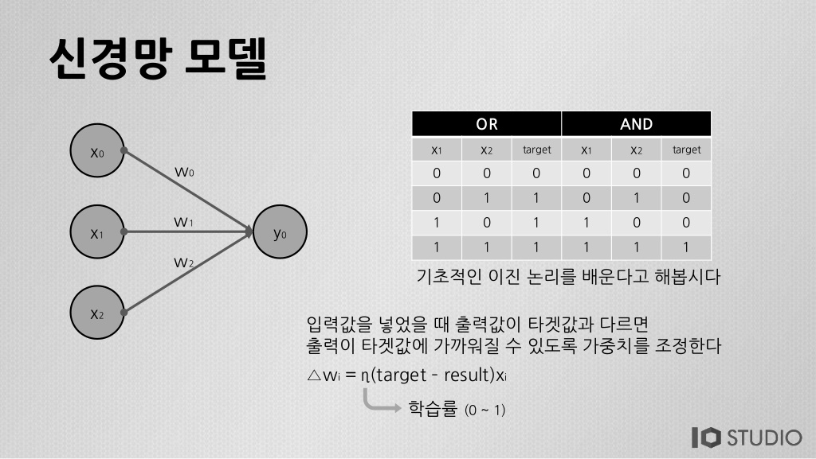

Slide 14
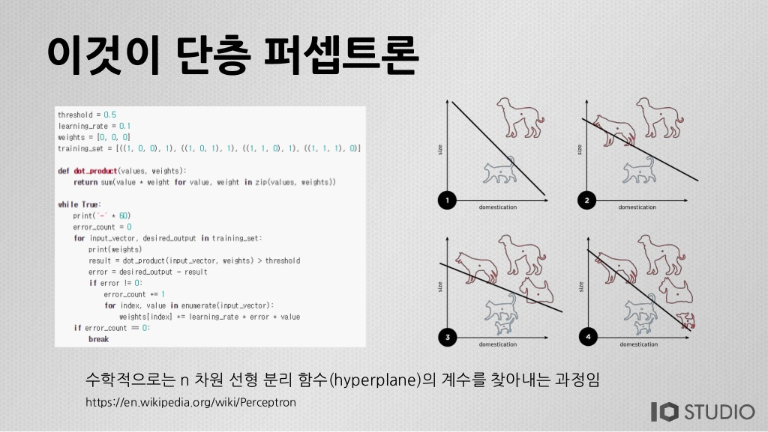

Slide 15
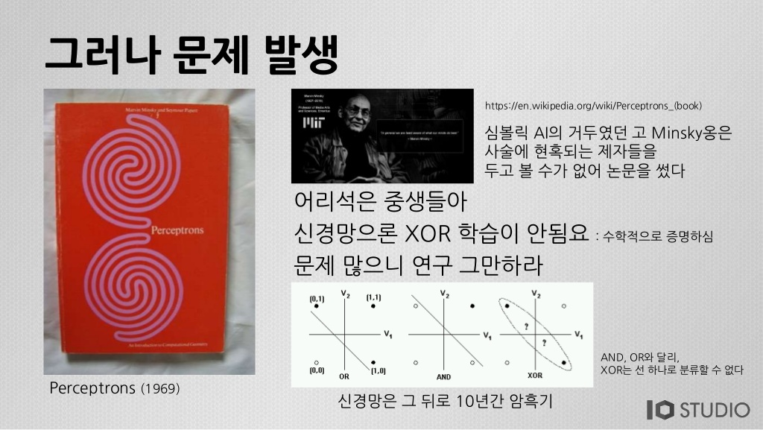

Slide 16
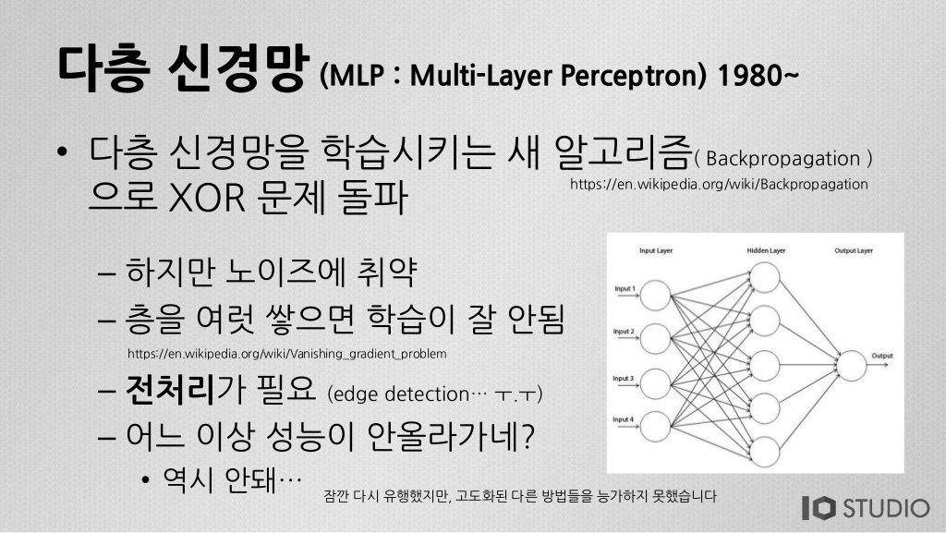

Slide 17
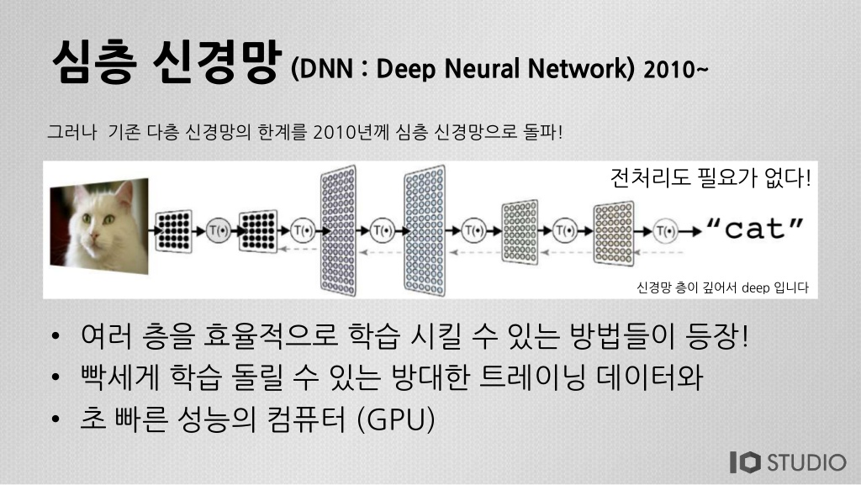

Slide 18
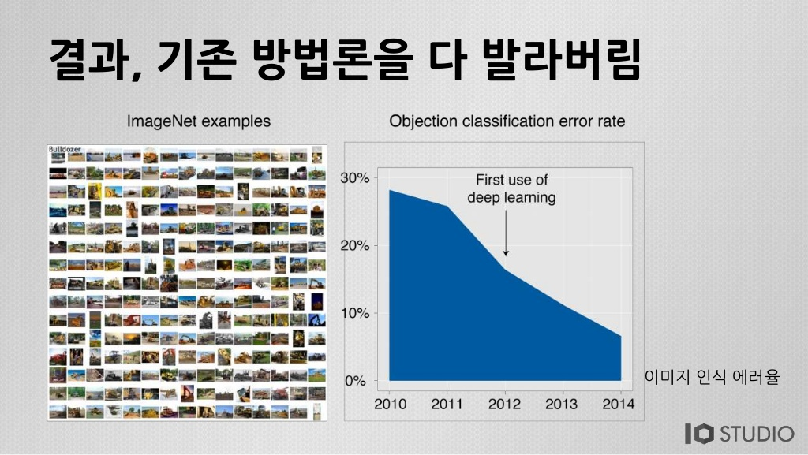

Slide 19
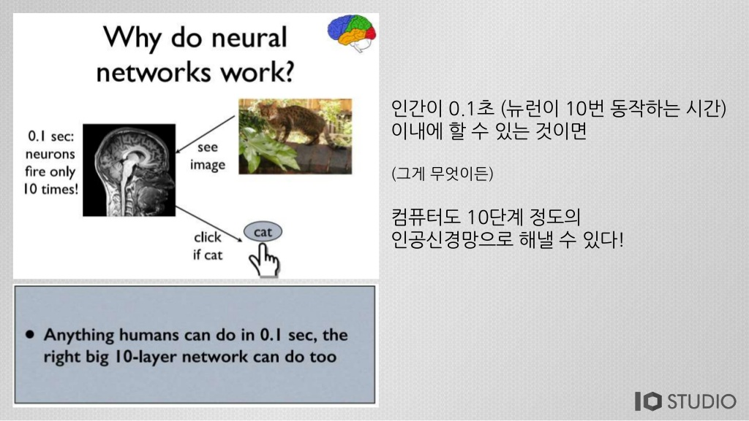

Slide 20
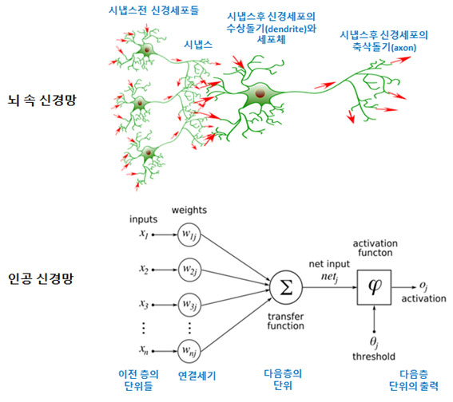
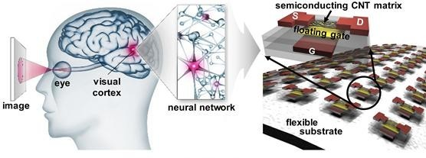
인간의 시각(vision) 정보처리방식
인간 두뇌에서 시각 정보 처리를 담당하는 신경망의 학습 알고리즘 적용
http://www.hellodd.com/?md=news&mt=view&pid=61156
https://commons.wikimedia.org/wiki/File:ANN_neuron.svg.https://en.wikibooks.org/wiki/

Slide 21
컴퓨터에게 적용하자 - CNN
CNN(Convolutional Neural Network)
모델이 직접 이미지, 비디오, 텍스트 또는 사운드를 분류하는 머신 러닝의 한 유형인 딥러닝에 가장 많이 사용되는 알고리즘
이미지에서 객체, 얼굴, 장면을 인식하기 위해 패턴을 찾는 데 특히 유용
데이터에서 직접 학습하며, 패턴을 사용하여 이미지를 분류하고 특징을 수동으로 추출할 필요가 없음.
데이터가 다른 데이터 부분과 연관성이 있다고 가정. 지역 연관성을 사용하는 이유는 ‘일반적으로 이미지의 특징이 한데 모여 있고, 연관성이 강하기 때문. 얼굴에서 눈을 찾으려면 눈에 해당하는 픽셀이 비슷한 좌표에 오밀조밀 모여 있어서 특성을 추출하기 쉬움
딥러닝(심층학습)이란?
사람의 사고 방식을 컴퓨터에게 가르치는 기계학습의 한 분야 입력과 출력 사이에 있는 인공 뉴런들을 여러 개 층층이 쌓고 연결한 인공신경망 기법을 주로 다루는 연구

Slide 22
CNN의 유용성
CNN은 특징을 직접 학습하기 때문에 특징을 수동으로 추출해야 할 필요가 없다.
CNN은 가장 높은 수준의 인식 결과를 보입니다.
기존 네트워크를 바탕으로 한 새로운 인식 작업을 위해 CNN을 재학습하여 사용하는 것이 가능다.

Slide 23
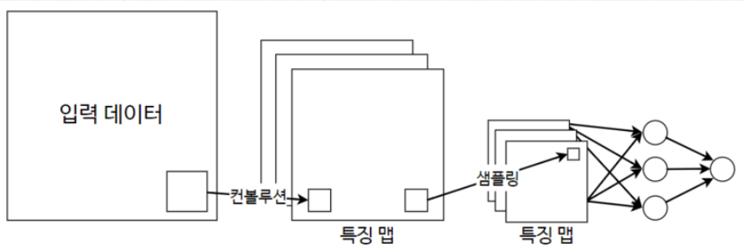
CNN
컨볼루션 계층
풀링 계층
완전 연결 계층
특징 추출
데이터의 공간적인 크기 축소
https://m.blog.naver.com/ndb796/221292619403
Notes:
컨볼루션 : 시스템의 출력을 구할 때 쓰는 연산
입출력이 있는 시스템의 경우 출력값은 현재의 영향만 받는 것이 아니라 이전 입력값들에 의해서도 영향을 받는다. 그래서 이전의 값과 현재의 값을 연산하기 위해 컨볼루션이 필요함.

Slide 24
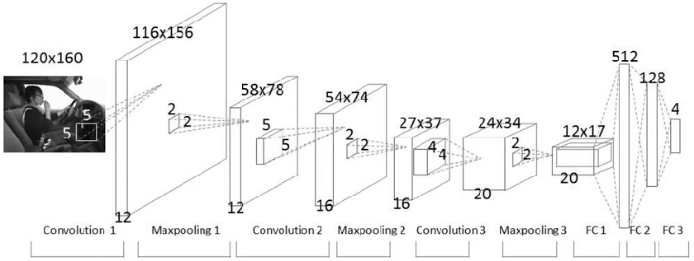

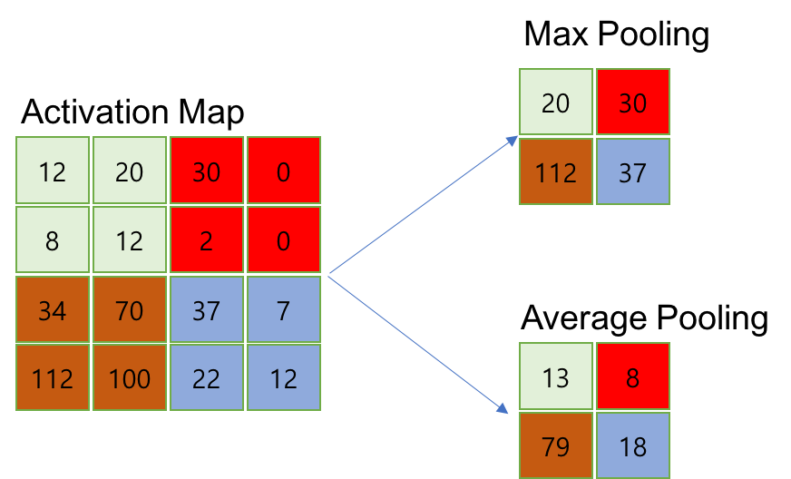
합성곱 계산 절차
Pooling 레이어
전형적인 CNN, 출처: https://www.researchgate.net/figure/Architecture-of-our-unsupervised-CNN-Network-contains-three-stages-each-of-which_283433254
http://taewan.kim/post/cnn/

Slide 25
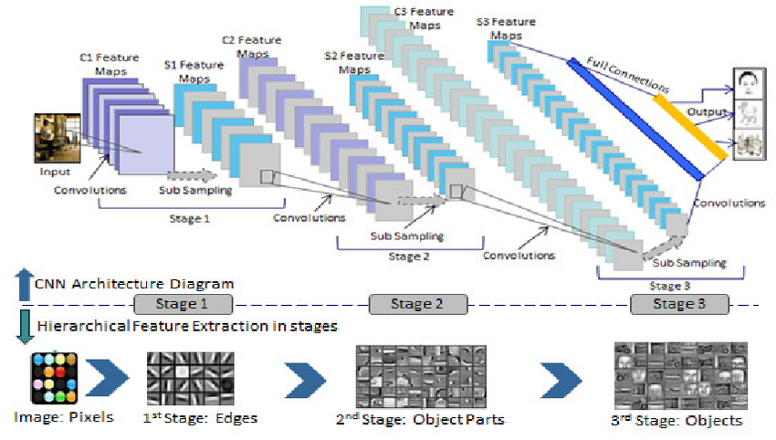
컨볼루션 층
데이터로부터 자동으로 특징(features)을 학습
가장자리 → 곡선 → 질감(texture) → 물체 일부분(object parts) → 물체의 종류 인식
저수준 특징
고수준 특징
복잡한 추론
https://kerneler.tistory.com/146

Slide 26
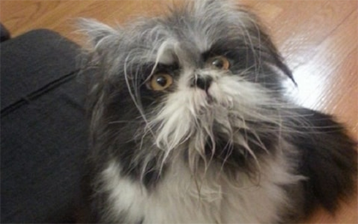
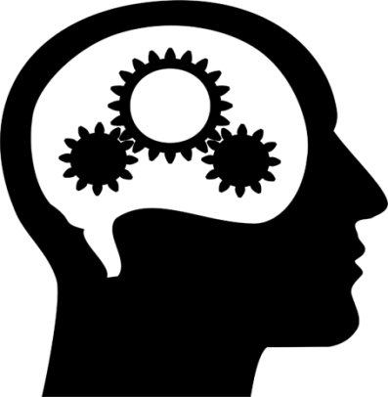
지도 학습 (Supervised Learning)
분류 (Classification)
입력
출력

Slide 27
티처블 머신

Slide 28
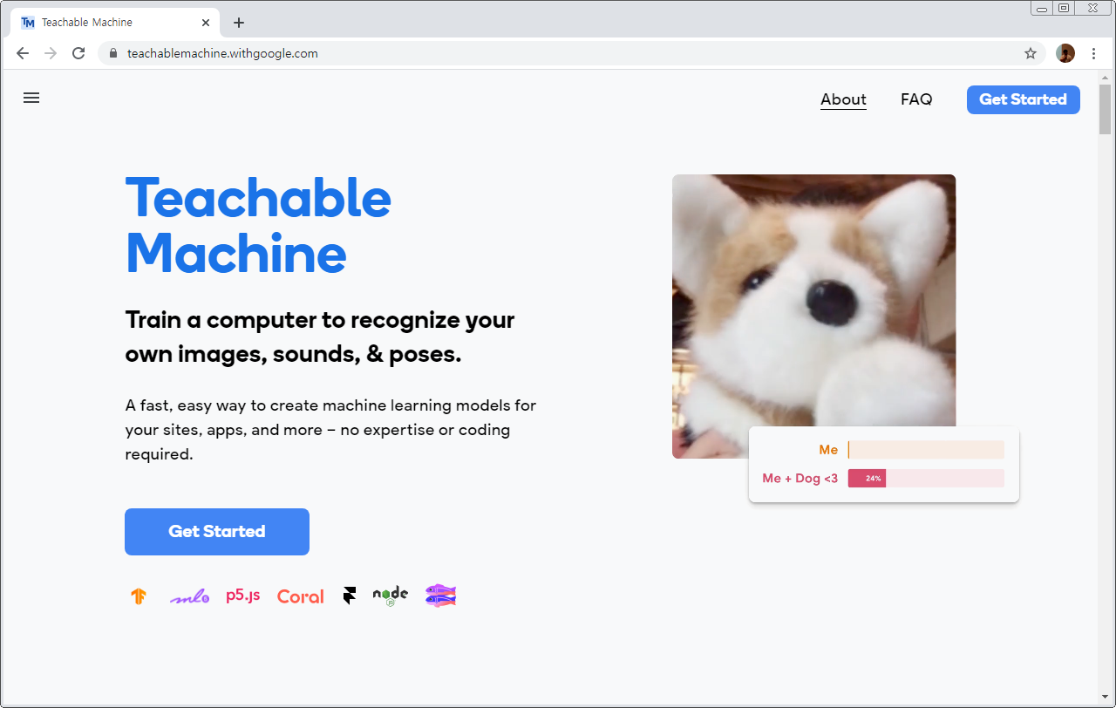
티처블 머신
1
teachablemachine.withgoogle.com

Slide 29
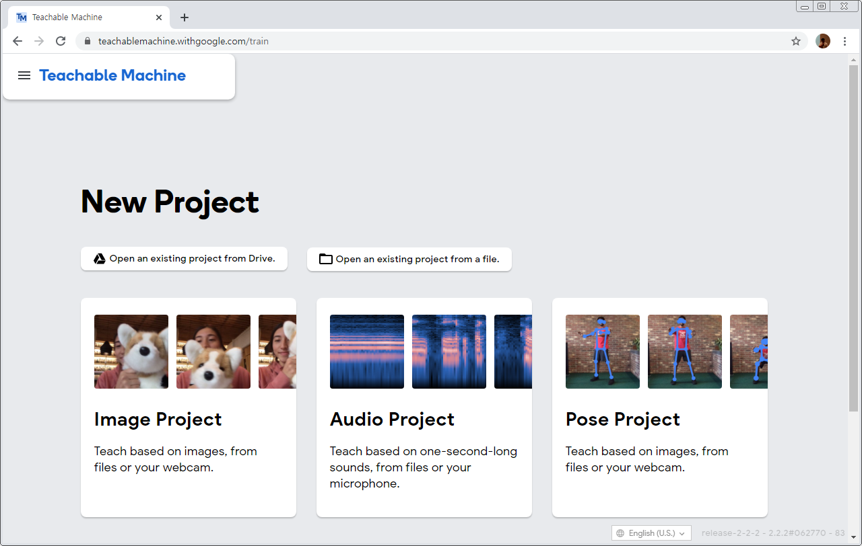
티처블 머신
2
Image Project 클릭

Slide 30
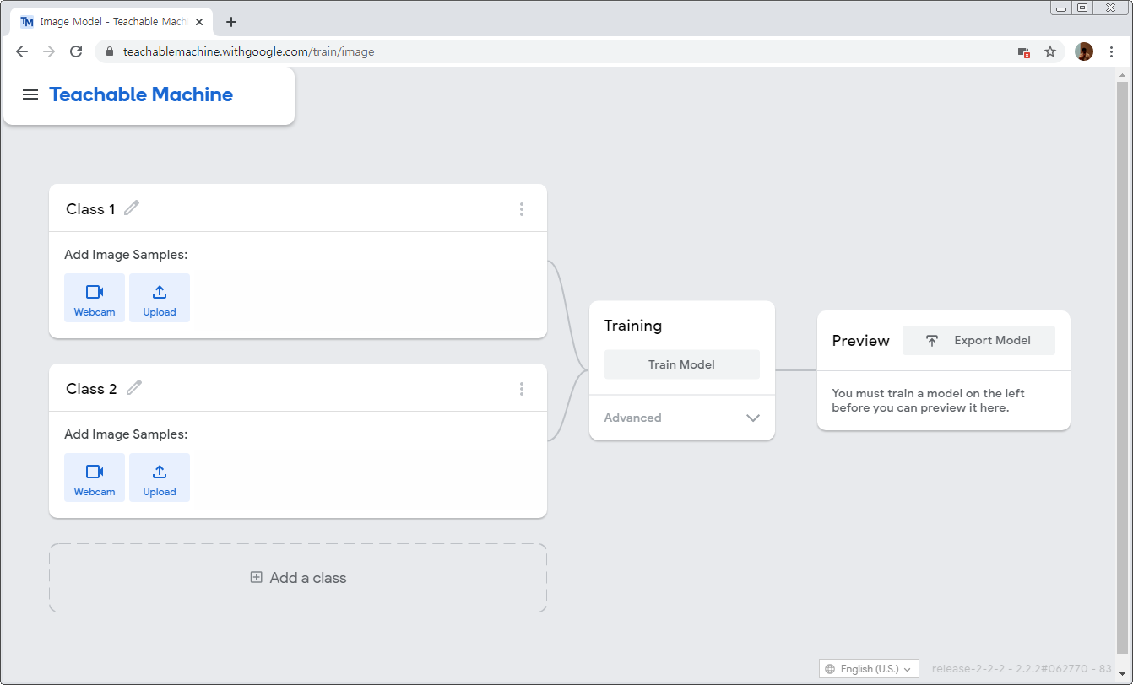
티처블 머신
3
Class 1 클릭

Slide 31
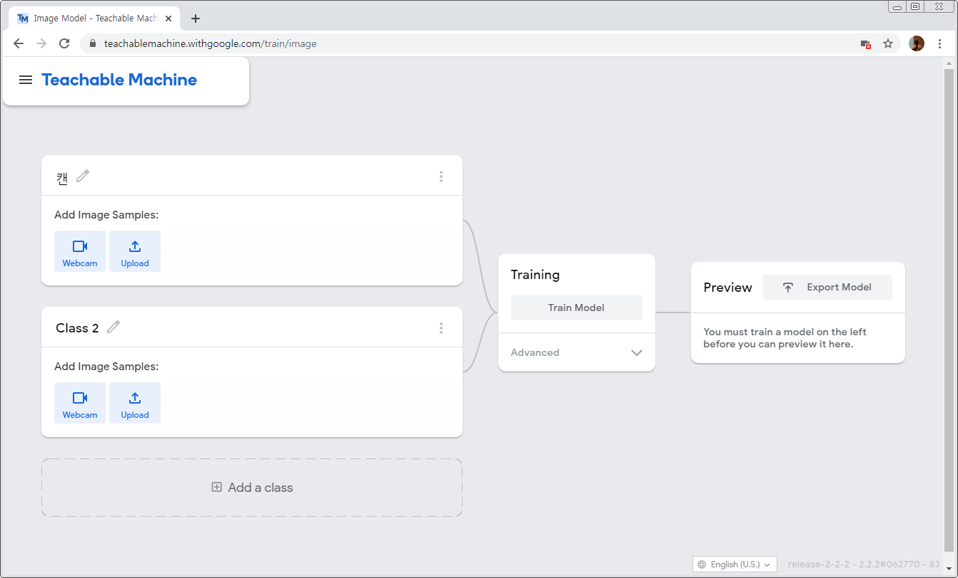
티처블 머신
4
클래스 이름 변경

Slide 32
티처블 머신
5
Webcam 클릭

Slide 33
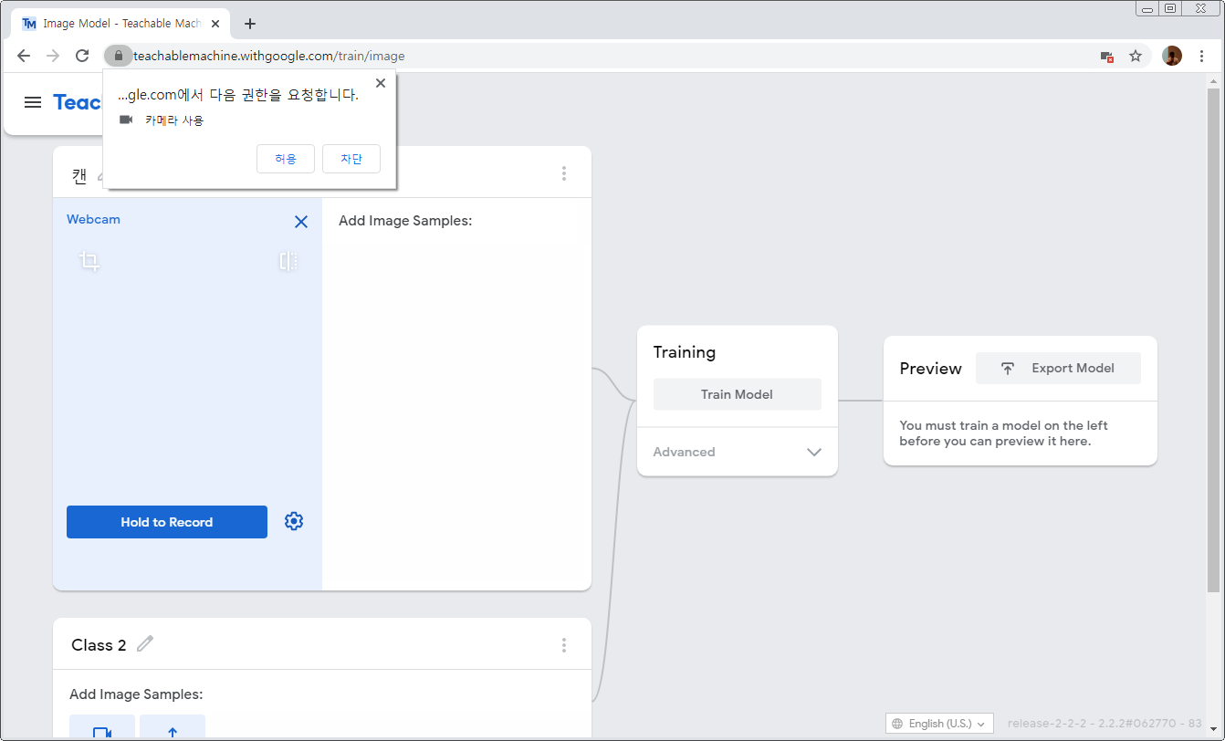
티처블 머신
6
허용 클릭

Slide 34
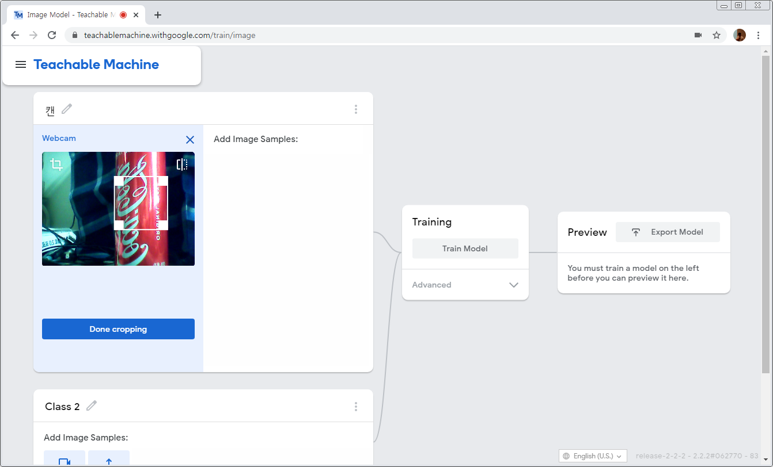
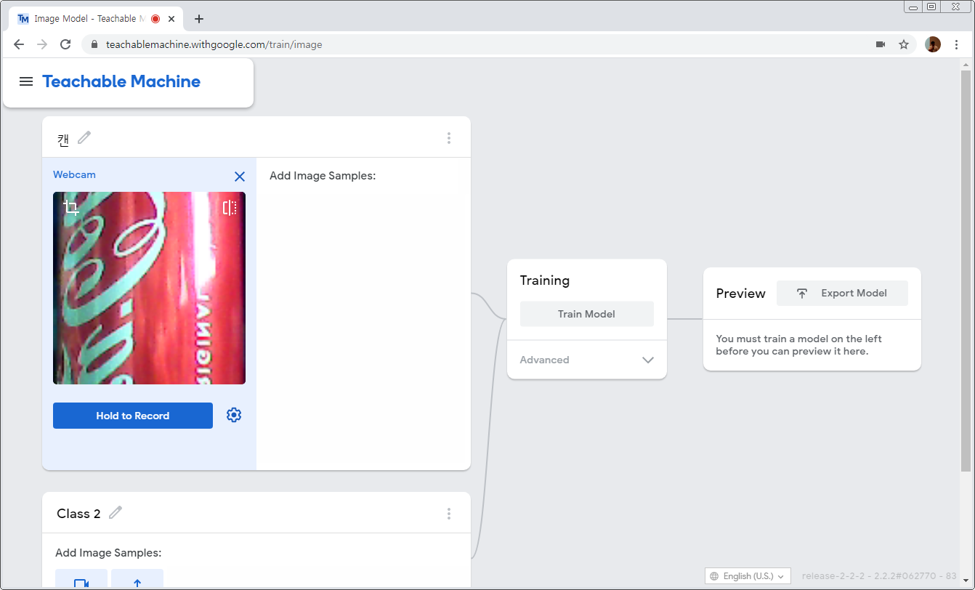
티처블 머신
Crop 버튼 클릭하면 영역 지정 가능

Slide 35
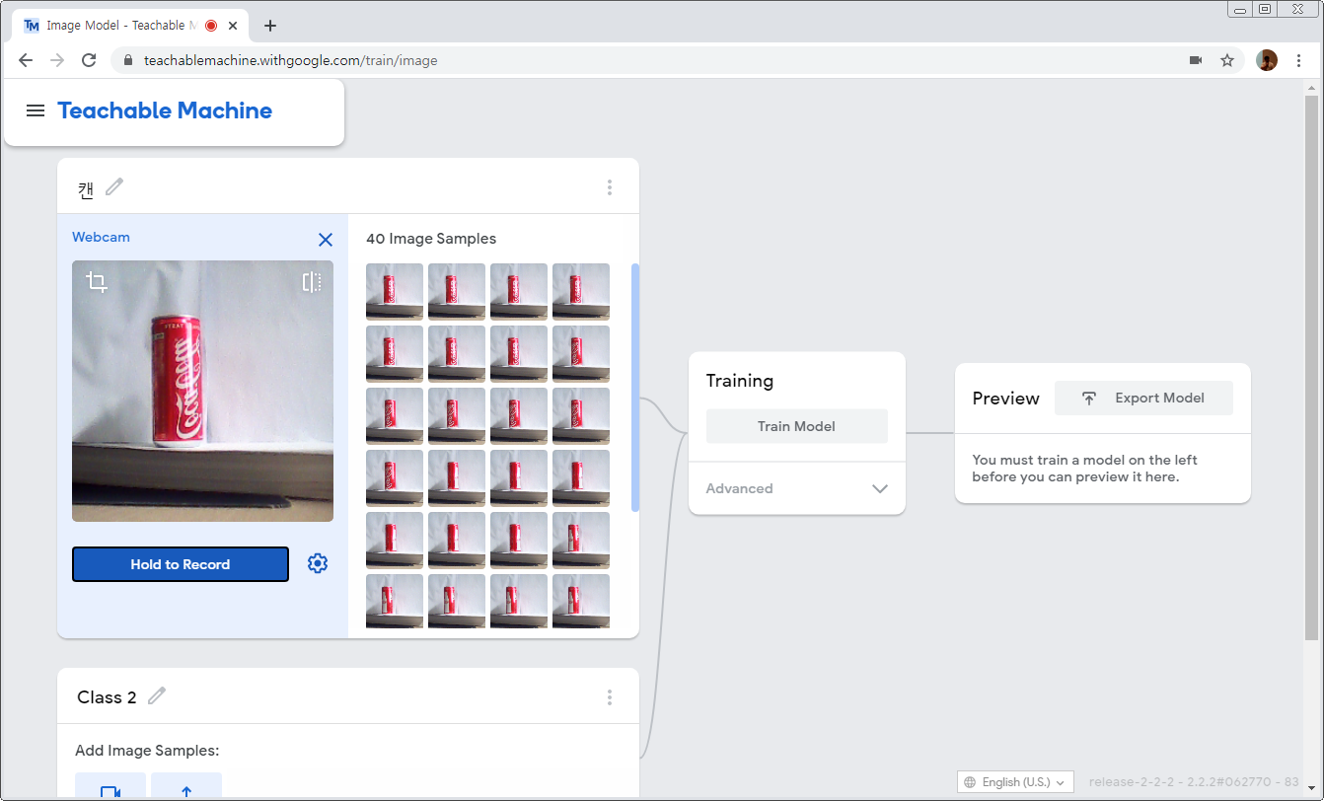
티처블 머신
7
Hold to Record 눌러 여러 각도의 이미지 수집

Slide 36
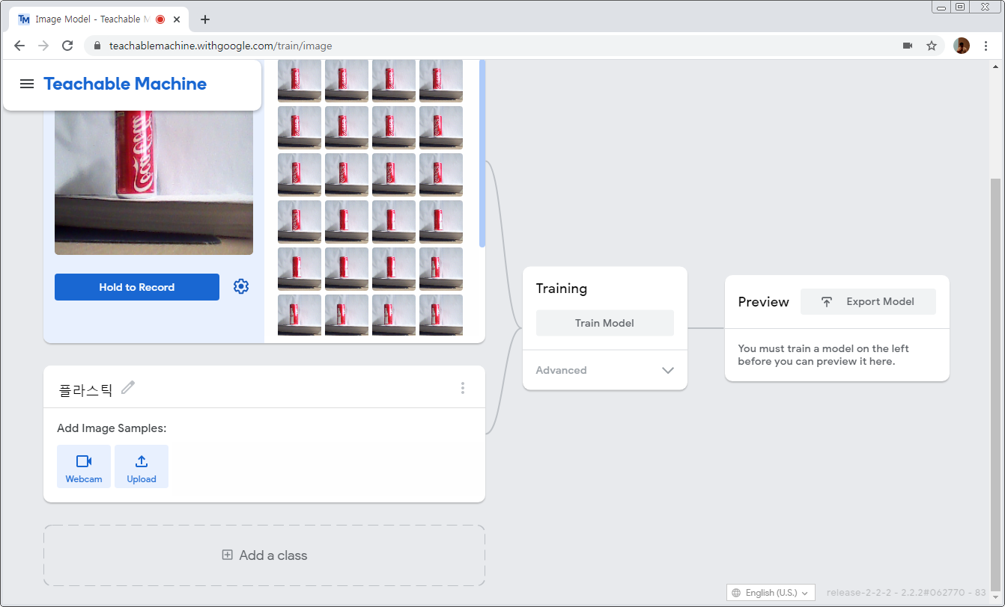
티처블 머신
8
Class 2 클릭 → 클래스 이름 변경

Slide 37
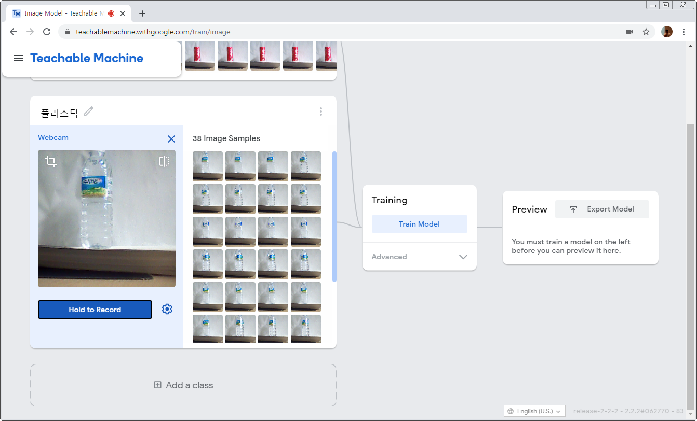
티처블 머신
9
Hold to Record 눌러 여러 각도의 이미지 수집

Slide 38
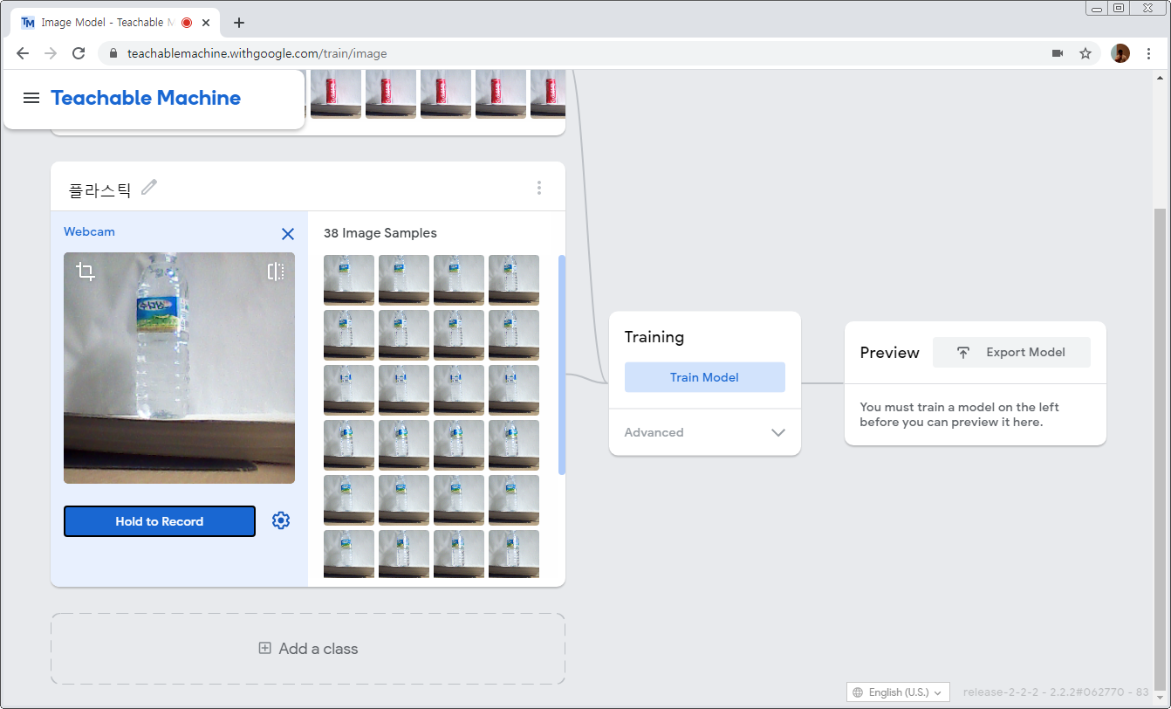
티처블 머신
10
Train Model 클릭

Slide 39
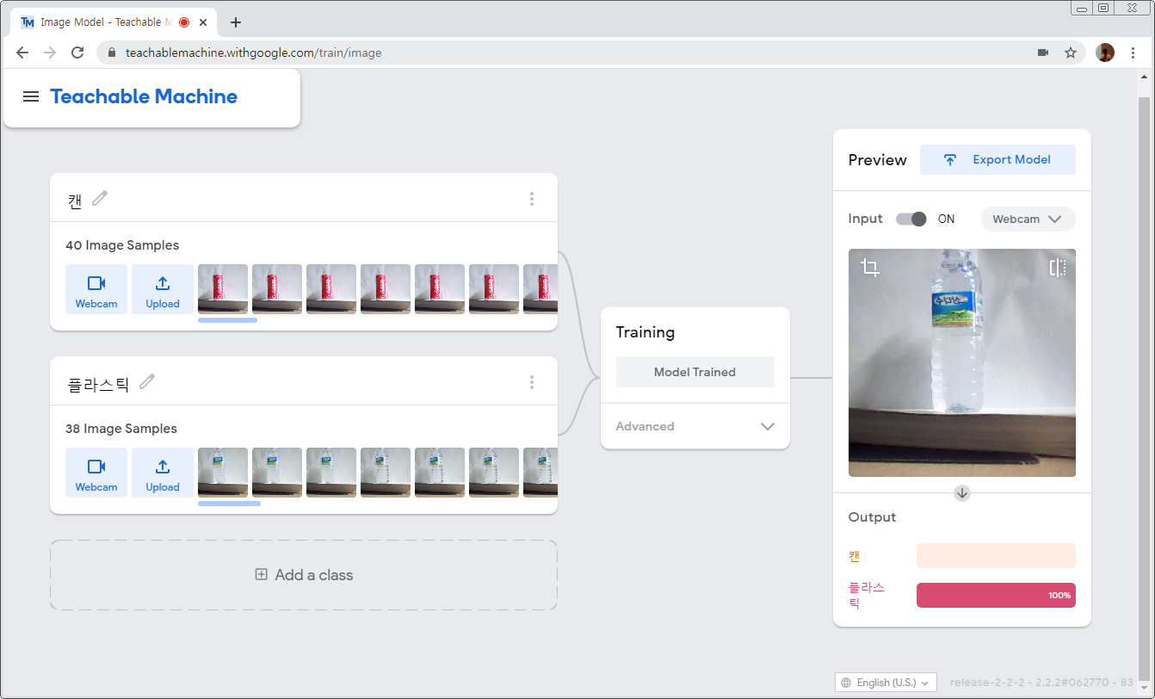
티처블 머신
11
학습 결과 확인

Slide 40
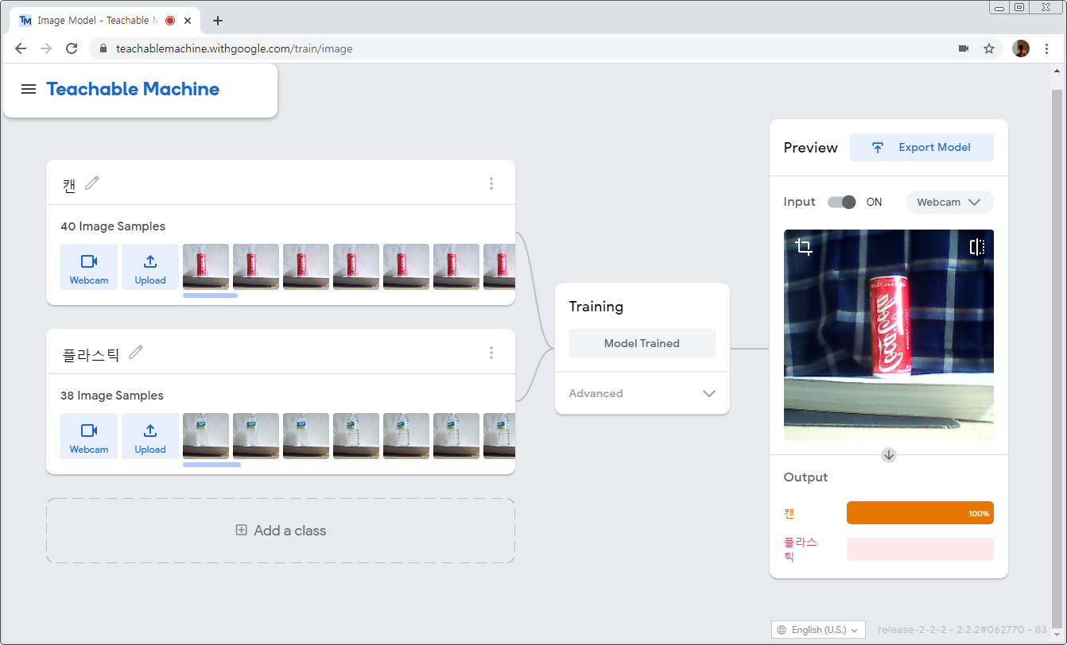
티처블 머신
12
Input 클릭하여 OFF로 변경

Slide 41
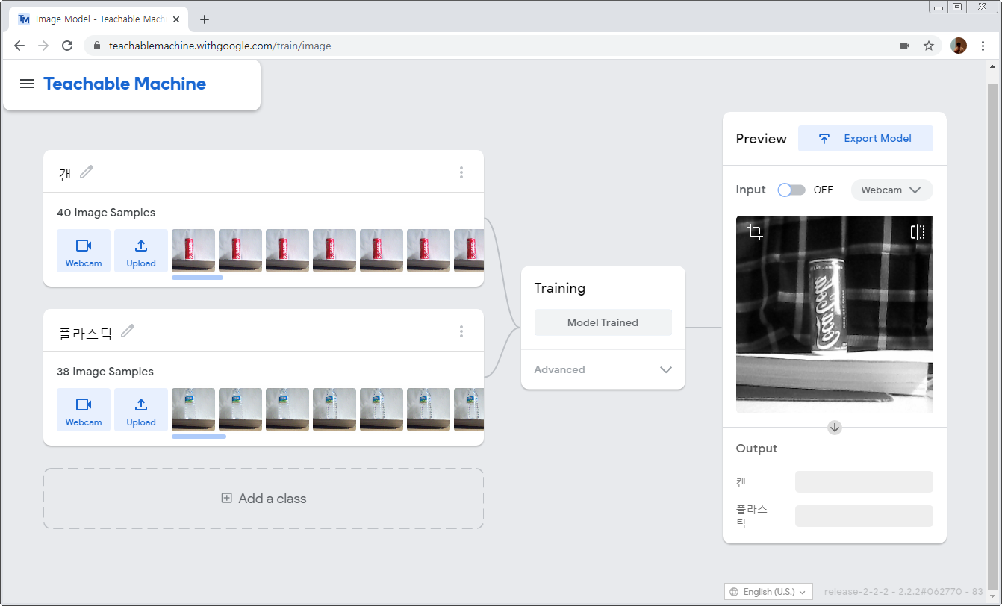
티처블 머신
13
Export Model 클릭

Slide 42
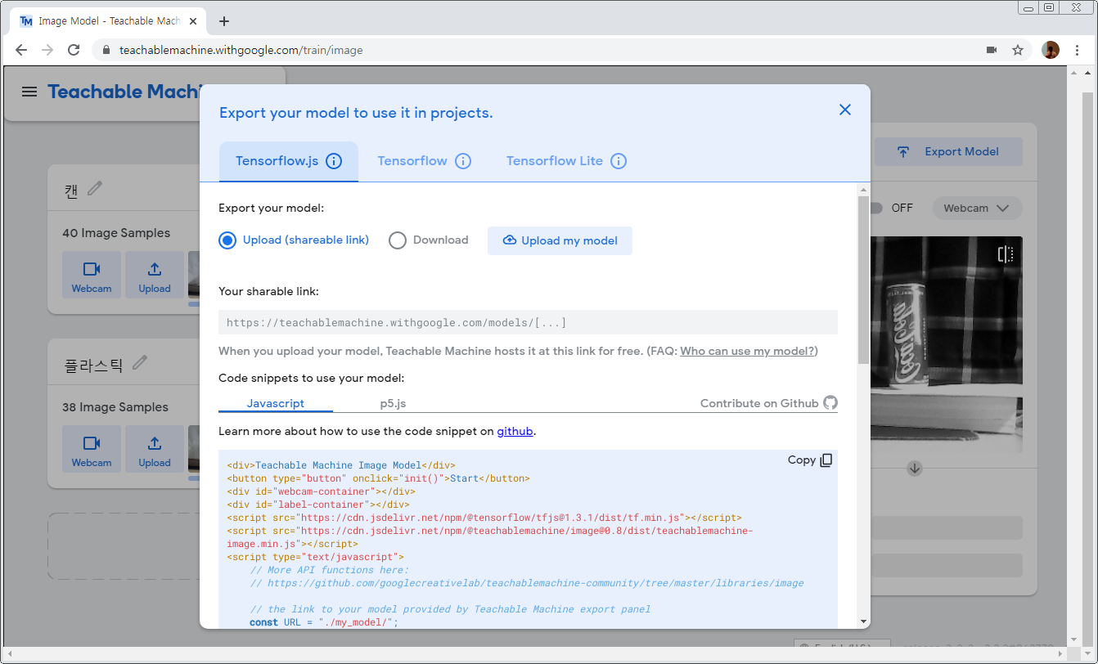
티처블 머신
14
Tensorflow 클릭

Slide 43
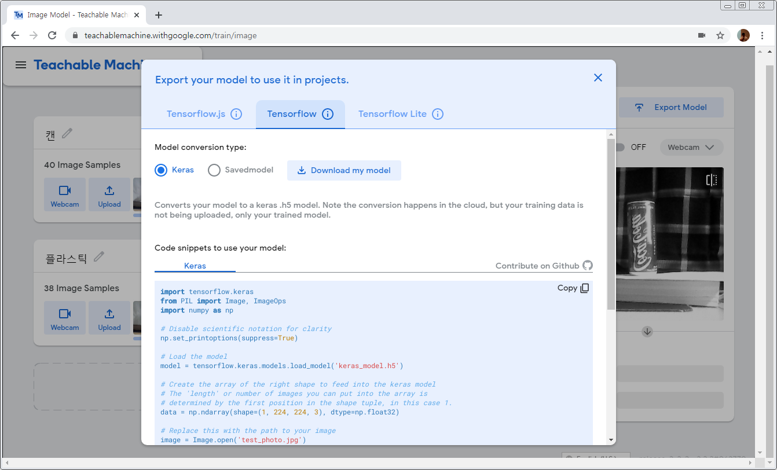
티처블 머신
15
Keras 선택 → Download my model 클릭

Slide 44

티처블 머신
16
변환이 끝나면 파일이 다운로드됨

Slide 45
티처블 머신
17
다운로드된 converted_keras.zip 파일을 적절한 위치에서 압축을 품 (예: d:/Example)
압축 파일 내에는 2개의 파일이 들어 있습니다.
keras_model.h5
labels.txt

